Slide 1


Slide 2
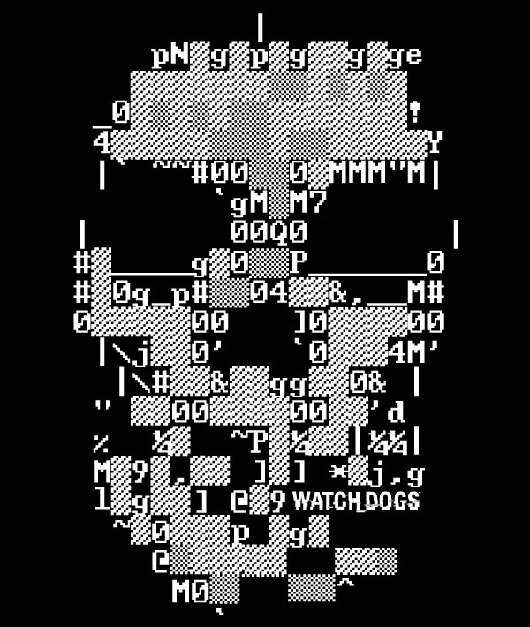
Presentación
Christian Camilo Urcuqui López
Ing. Sistemas, Magister en Informática y Telecomunicaciones
Big Data Professional
Big Data Scientist
Grupo de investigación i2t
Líder de investigación y desarrollo
Ciberseguridad y ciencia de datos aplicada
ccurcuqui@icesi.edu.co

Slide 3
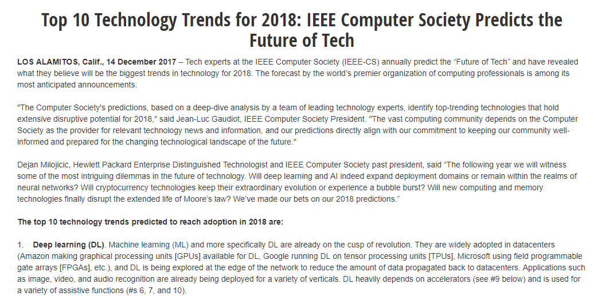
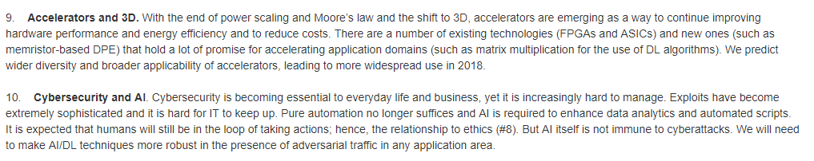
Oportunidad

Slide 4
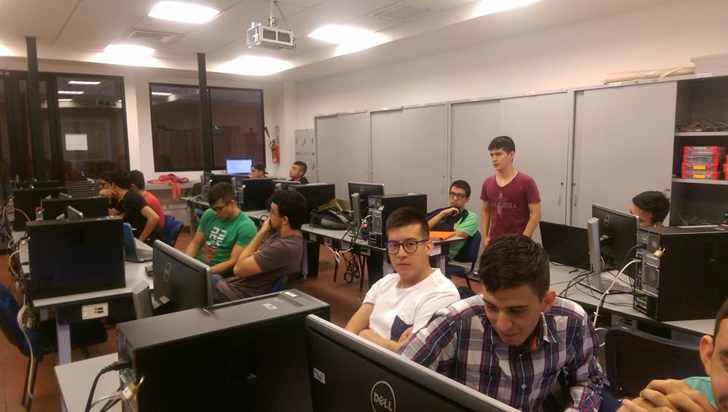
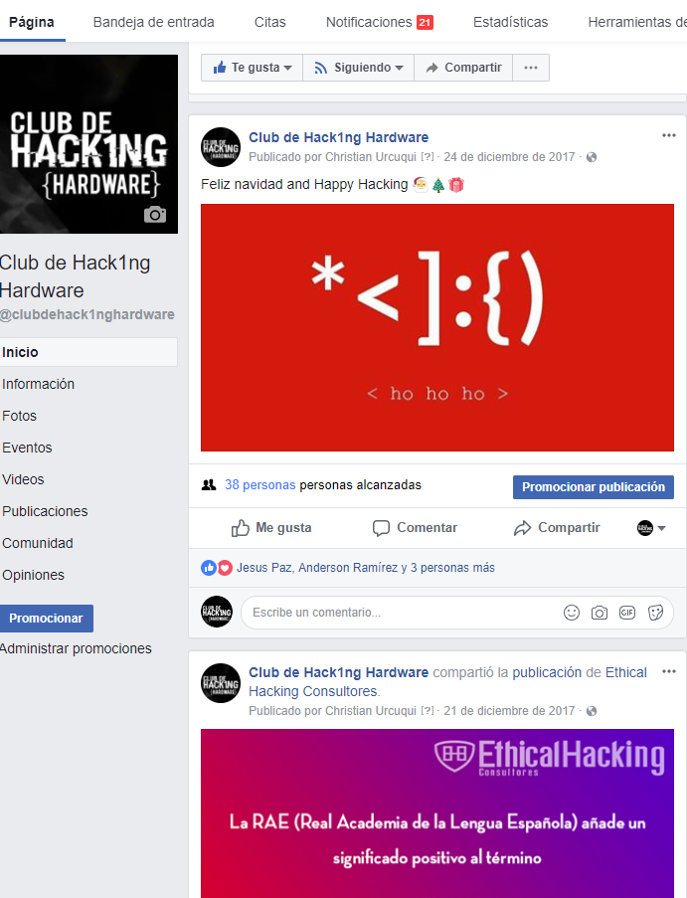
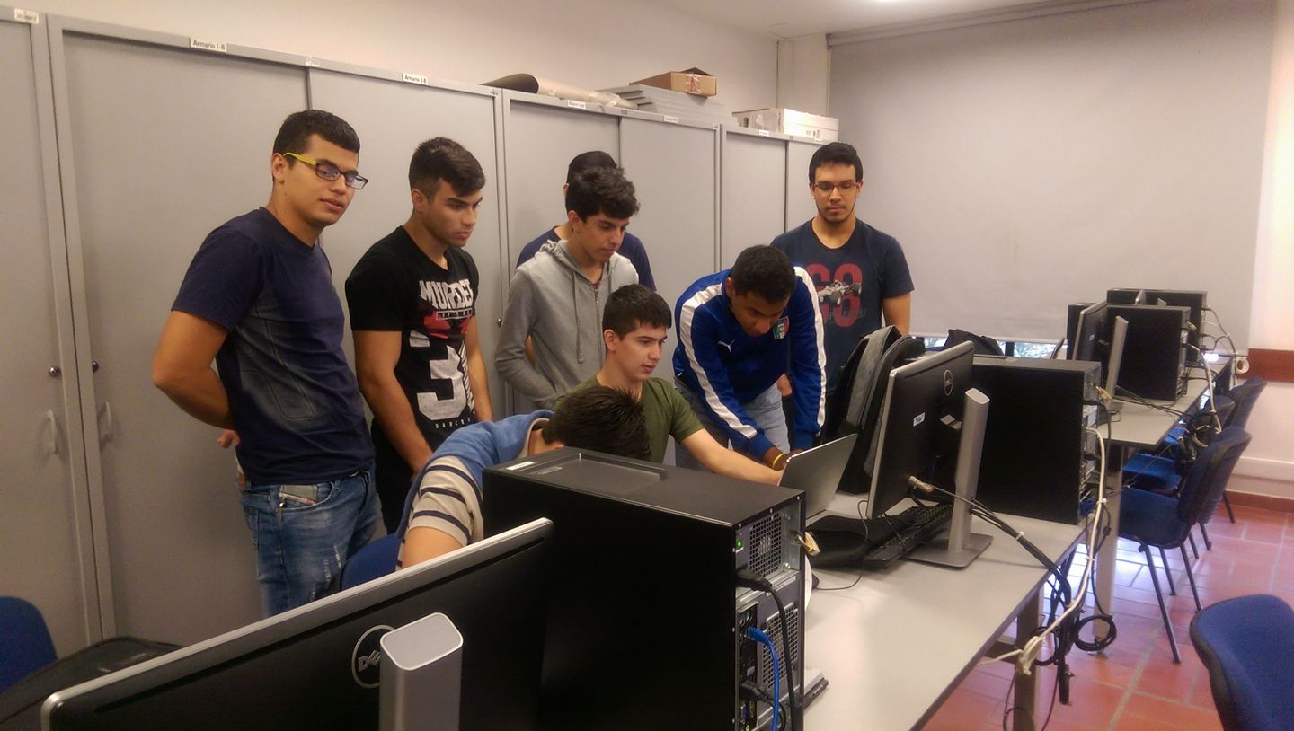
Presentación

Slide 5
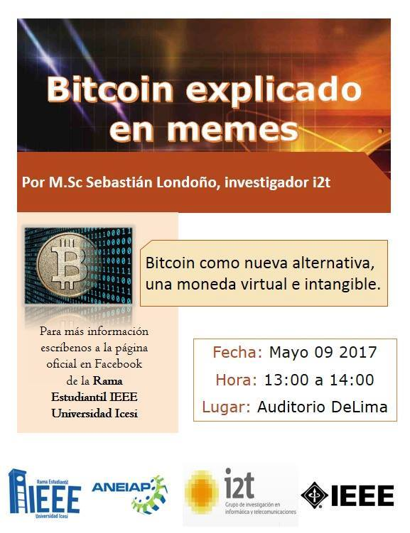
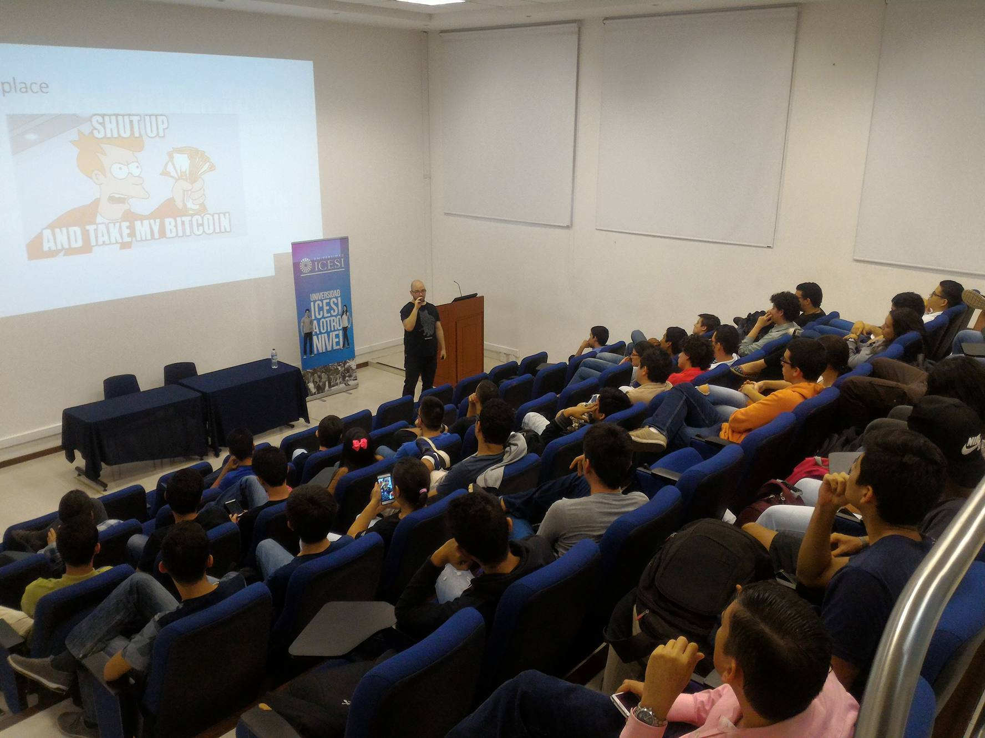
Presentación

Slide 6
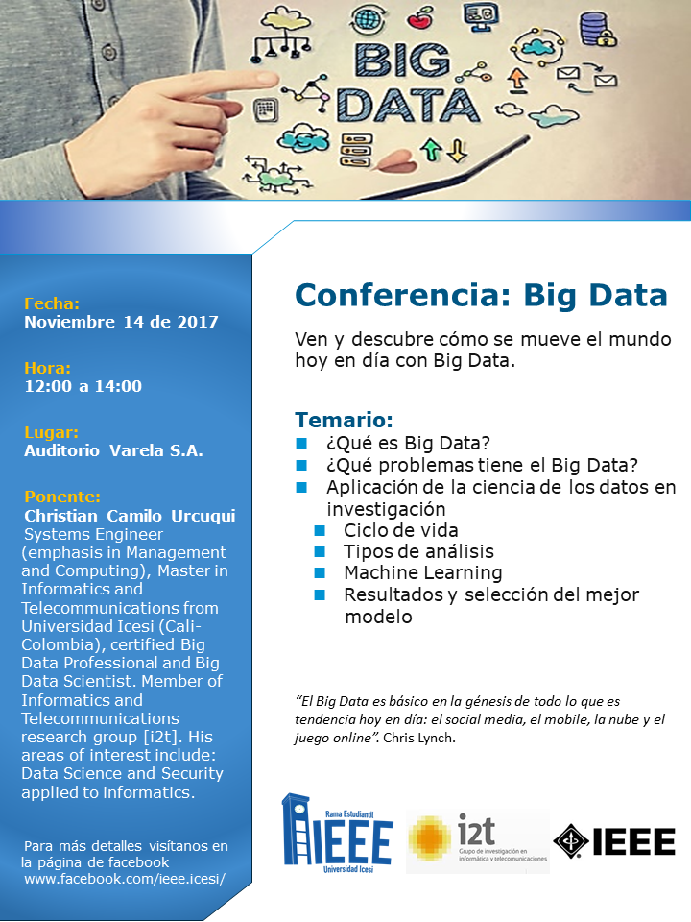
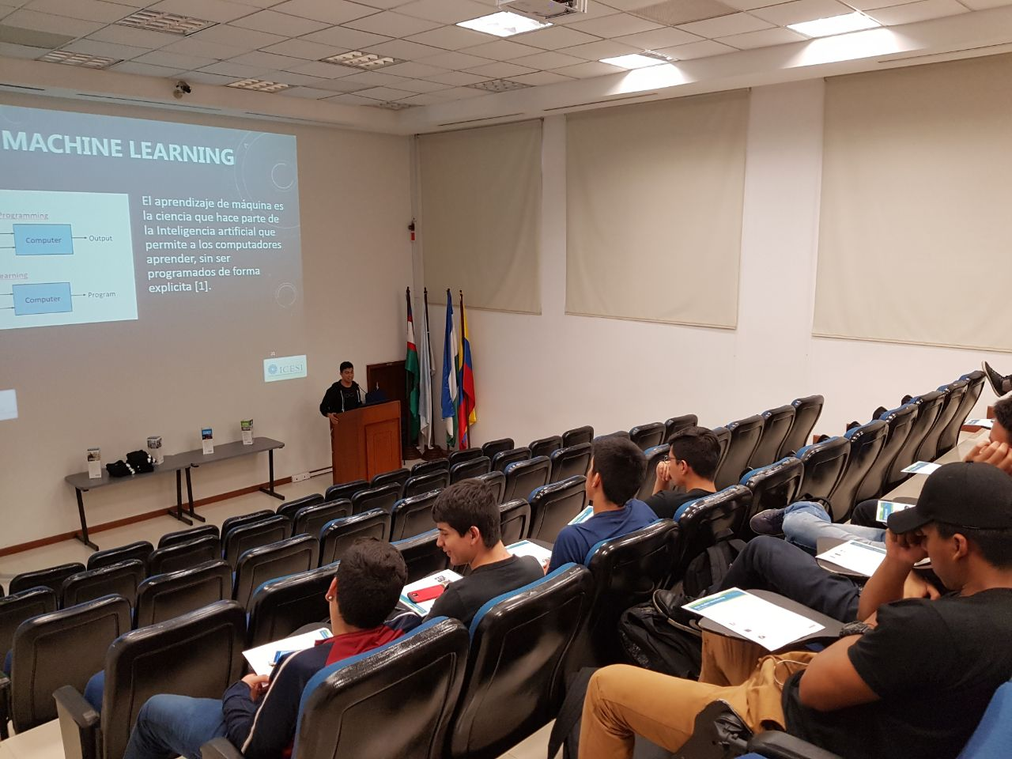
Presentación

Slide 7
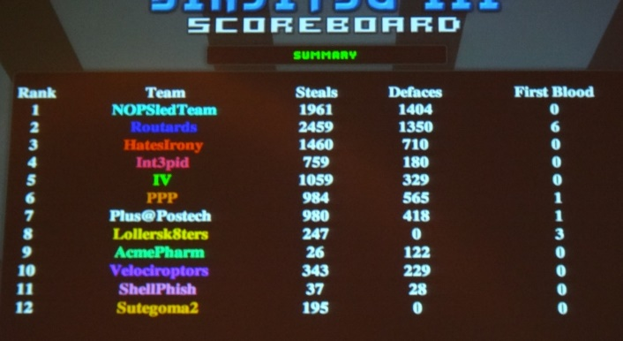
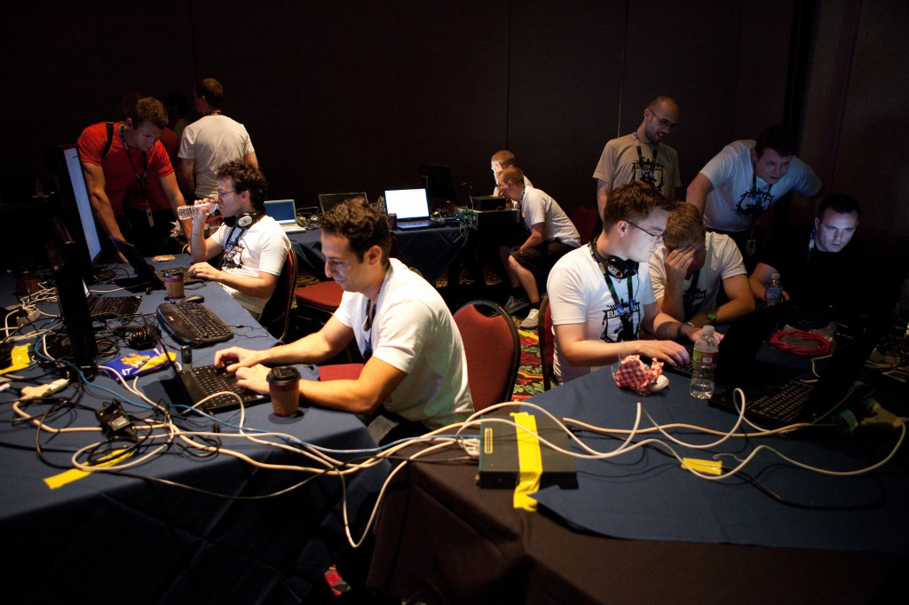
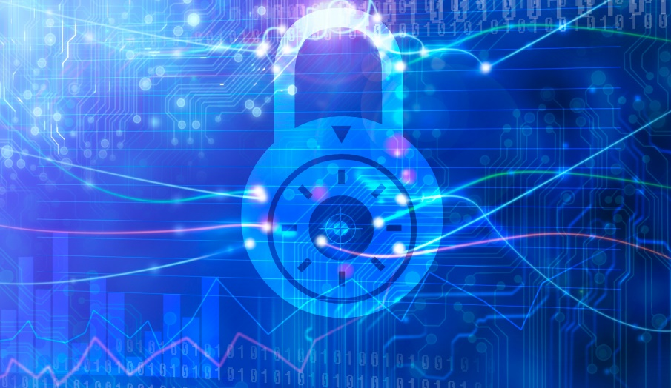
Líneas de trabajo
Competencias de ciberseguridad
Semillero de investigación en ciberseguridad

Slide 8


Expectativas

Slide 9

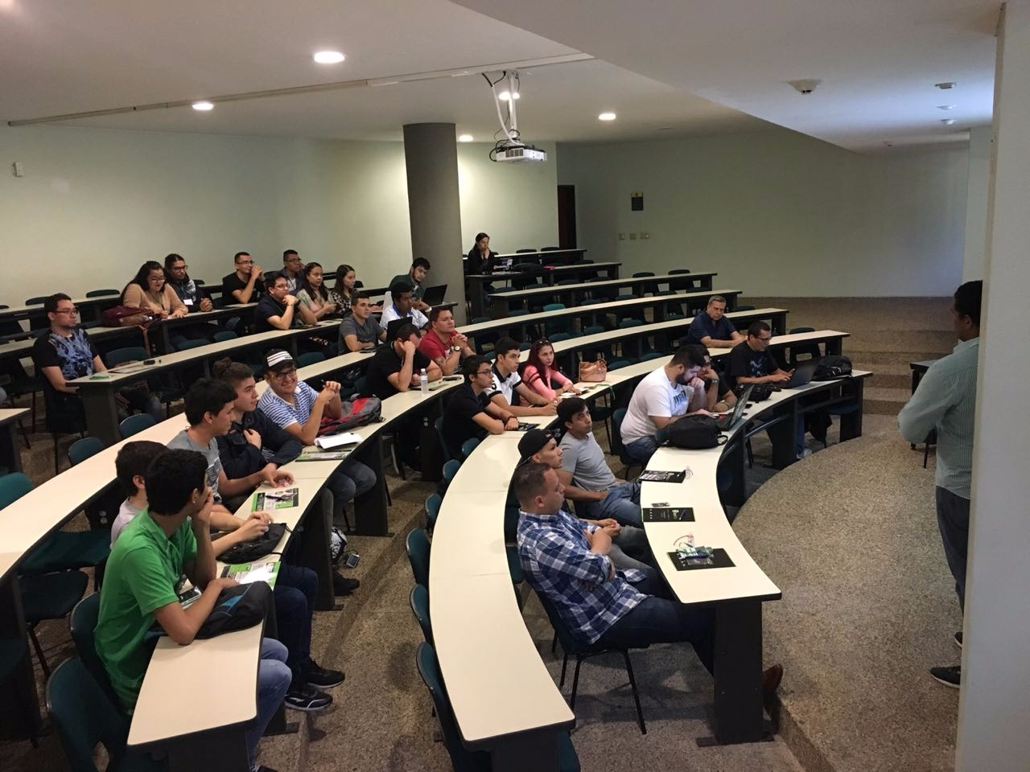
Capture the Flags

Slide 10
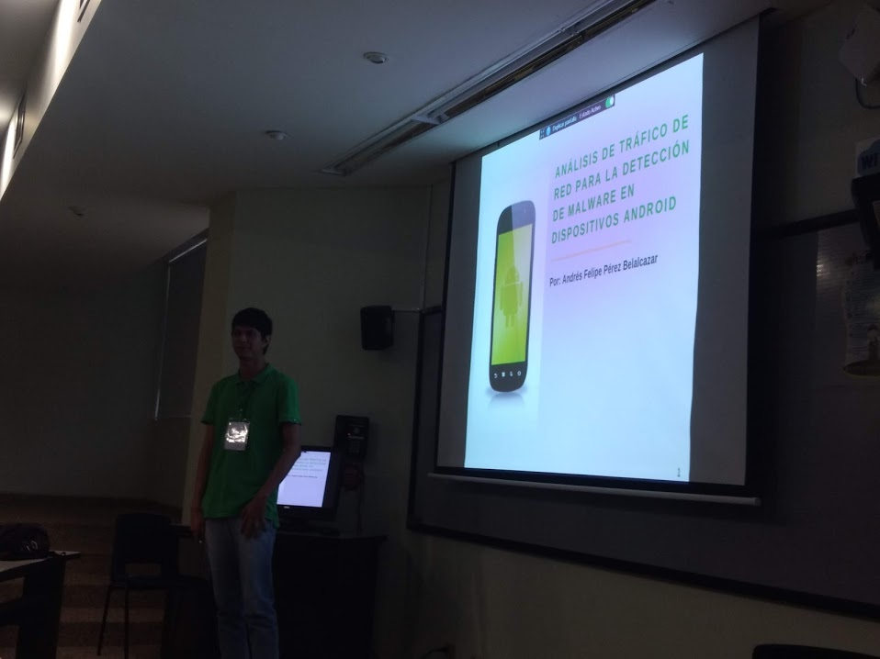
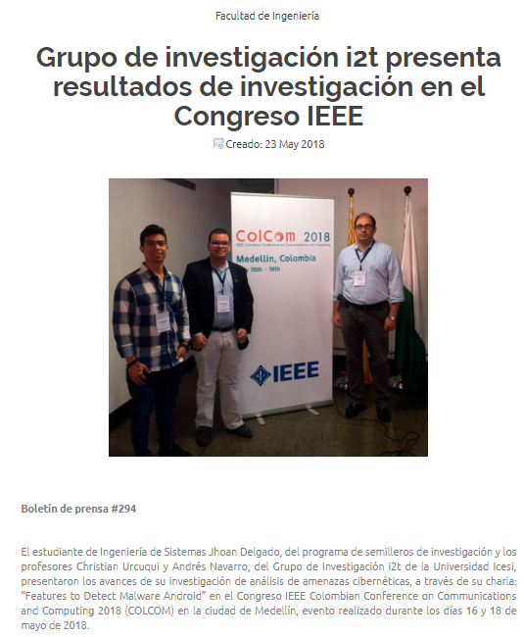
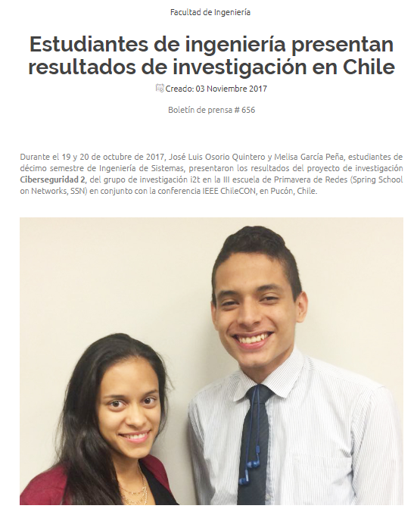
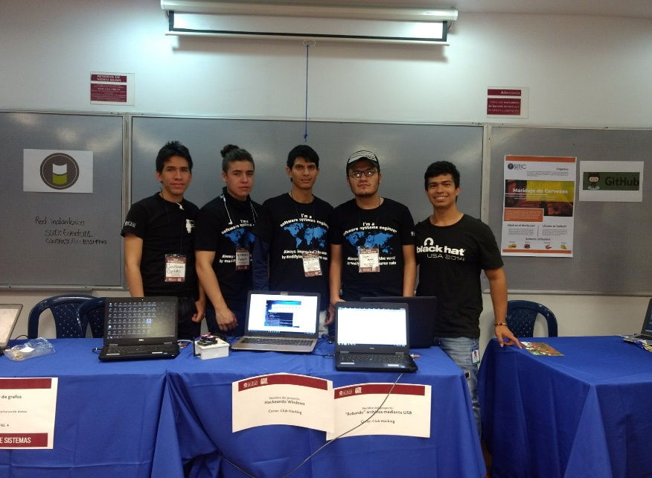
Investigación

Slide 11
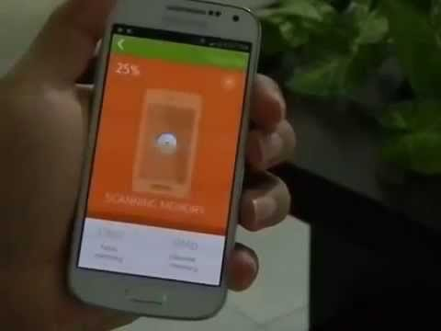
Investigación

Slide 12

Investigación
Red Colombiana de Investigación en Ciberseguridad (RedCiC)
Red Colombiana de Investigación en Ciberseguridad

Slide 13
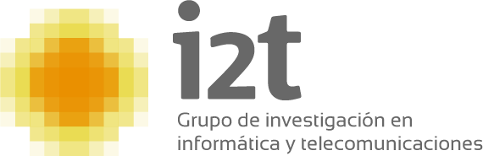
Investigación

Slide 14
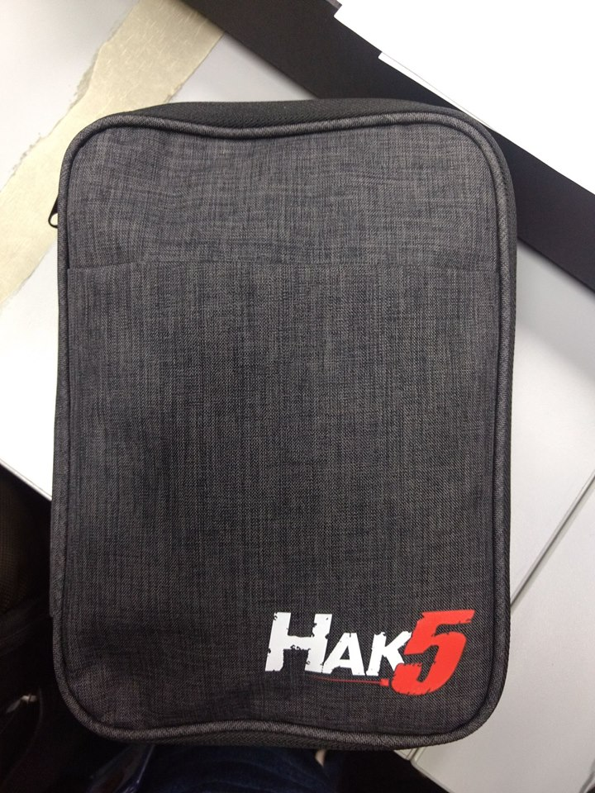
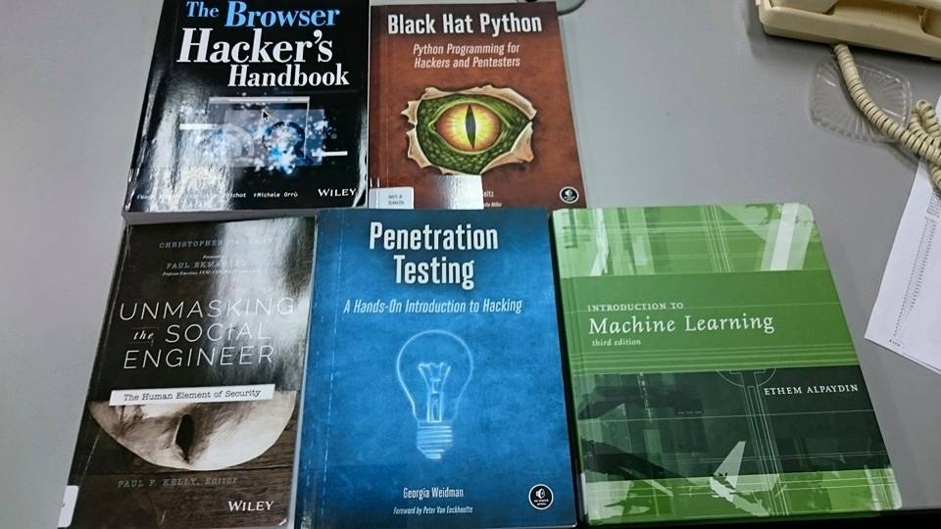
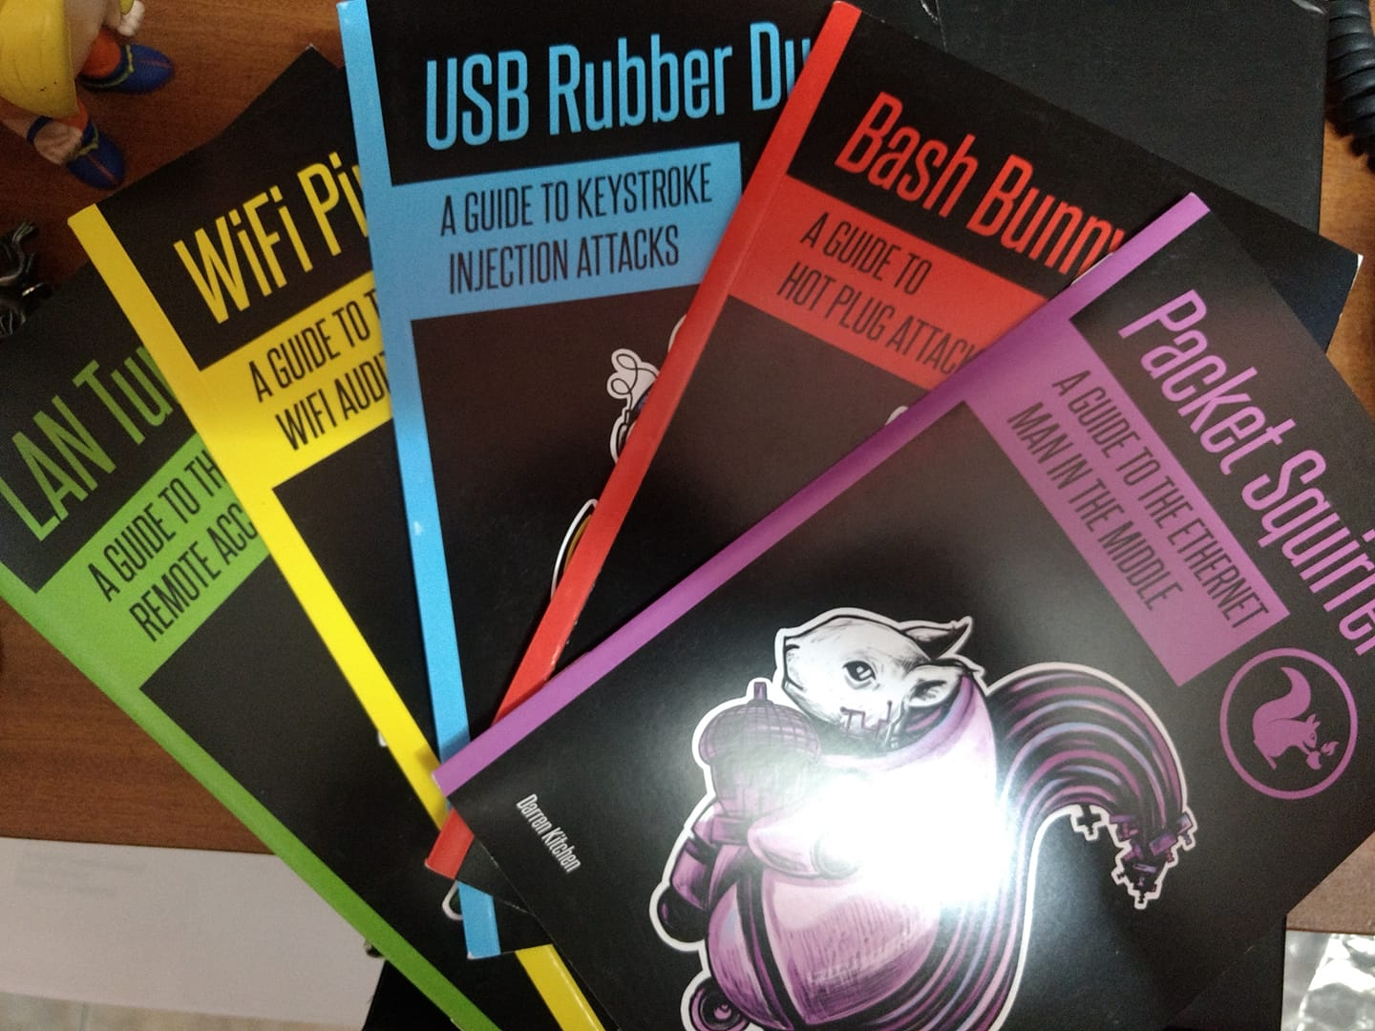
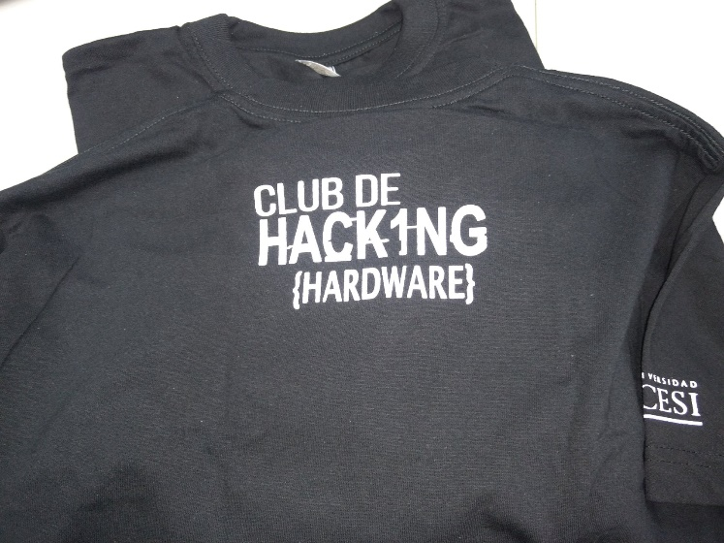

Slide 15
Líneas de trabajo
Ingeniera Social (2 semanas)
Python (2 semanas)
Preparación CTF - Encriptación (2 semanas)
Blockchain (2 semanas)
Preparación CTF – Esteganografía (2 semanas)
Dispositivos para hacking. (2 semanas)
Competencias de ciberseguridad

Slide 16


Líneas de trabajo
Detección de malware en dispositivos Android.
Detección de páginas web maliciosas.
Detección de ciberataques web.
Seguridad para la inteligencia artificial (Adversarial Machine Learning).
Controles de seguridad para Defacement
Semillero de investigación en ciberseguridad

Slide 17

Es
Expectativas

Slide 18


Slide 19
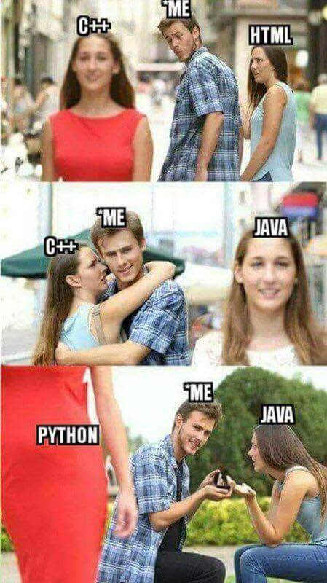
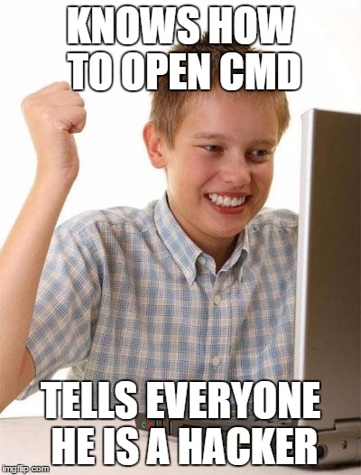
Expectativas

Slide 20


Expectativas

Slide 21
Mitos y realidades del Hacking
¿Qué es un hacker?

Slide 22

Mitos y realidades del Hacking

Slide 23

Mitos y realidades del Hacking
Disfruta de investigar
Entusiasta
Perseverante
Paciente

Slide 24
Mitos y realidades del Hacking
¿Antivirus …
Antimalware?

Slide 25
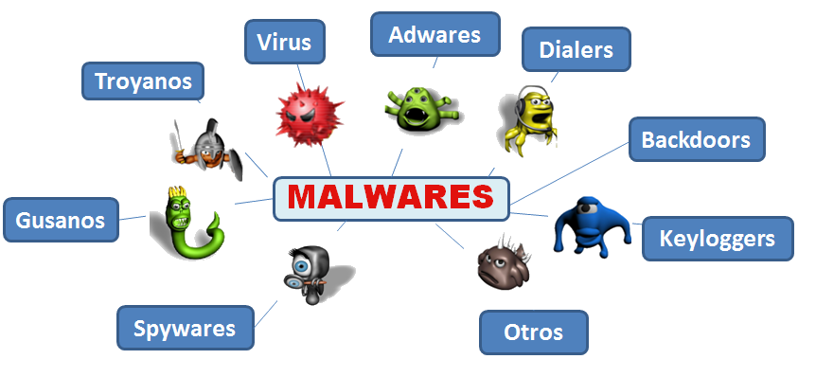
Mitos y realidades del Hacking

Slide 26
Mitos y realidades del Hacking
Virus | Worm
Rootkit Trojan | Dialer Spyware Keylogger
Self-Spreading
Non-Spreading
They require a host
They run independently

Slide 27
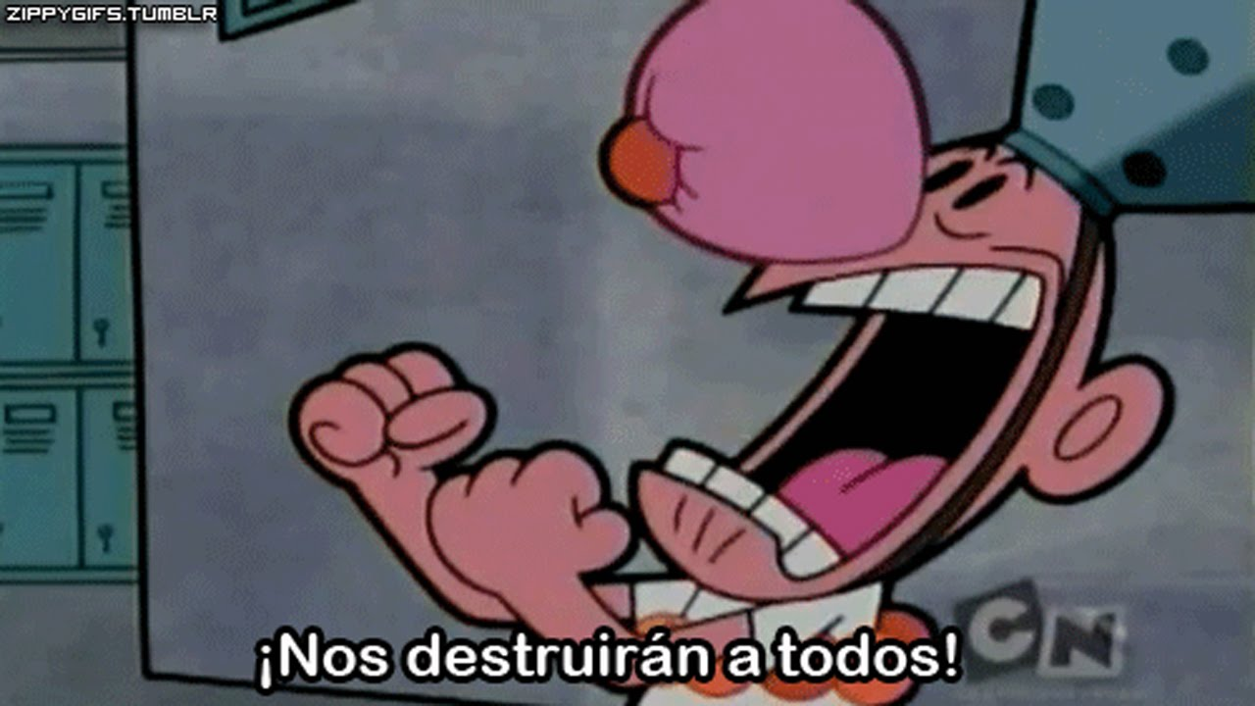
Mitos y realidades del Hacking
¿100% de seguridad?

Slide 28
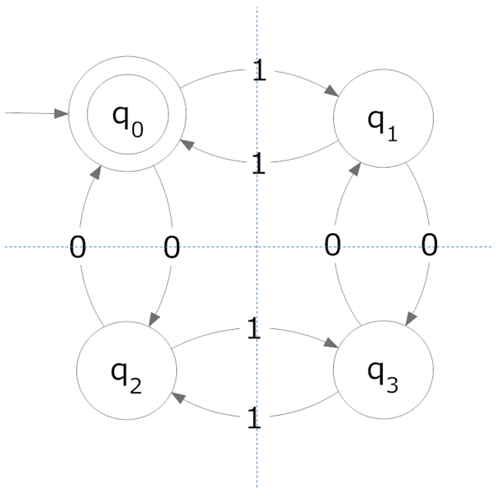
Mitos y realidades del Hacking
Sistemas deterministas
Sistemas no deterministas

Slide 29
